Slide 1
GRAND DEBAT NATIONAL
Consultations des UT
Projet de déroulé

Slide 2
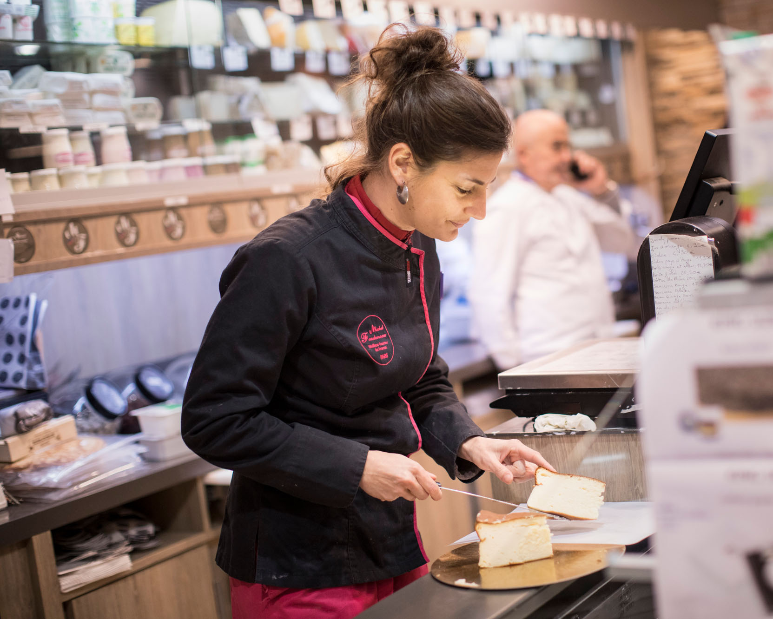
INTRODUCTION DU PRESIDENT

Slide 3
GRAND DEBAT NATIONAL
A la suite du mouvement des gilets jaunes, le Président de la République a annoncé sur tout le territoire un grand débat national
Répondre aux attentes des citoyens à être plus directement associés à l’élaboration des politiques publiques ayant un impact direct sur leur vie quotidienne
4 thèmes retenus:
Transition écologique
Fiscalité
Services publics
Débat démocratique
Le grand débat prendra fin le 1er mars, sa coordination sera assuré par Chantal Jouanno, ancienne ministre et ancienne sénatrice, Présidente de la Commission nationale du débat public

Slide 4
LA CONTRIBUTION DE LA CPME
Être partie prenante à ce grand débat via l’ensemble des CPME départementales
En amont des consultations officielles, les CPME départementales sont sollicitées par la CPME nationale pour recueillir du terrain des propositions innovantes

Slide 5
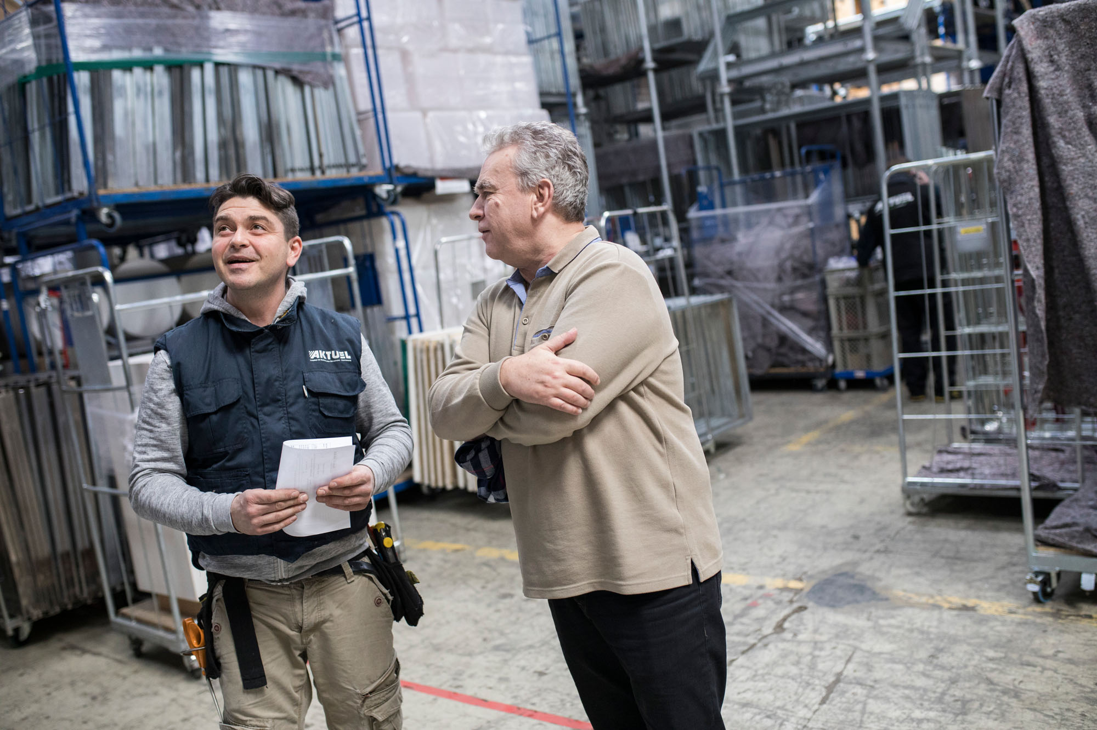
1 DEBAT -
4 THEMATIQUES

Slide 6
TRANSITION ECOLOGIQUE
La demande du gouvernement:
Comment mieux accompagner les Français dans leur vie quotidienne pour se déplacer, se chauffer, isoler leur logement ?
Quelles sont vos propositions ?: La parole est à vous !

Slide 7
FISCALITE
La demande du gouvernement:
Comment faire évoluer le lien entre impôts, dépenses et services publics pour mieux répondre aux besoins des Français ?
Quelles sont vos propositions ?: La parole est à vous !

Slide 8
SERVICES PUBLICS
La demande du gouvernement:
Comment faire évoluer l’organisation de l’Etat et des autres collectivités publiques pour les rendre plus proches des Français et plus efficaces ?
Quelles sont vos propositions ?: La parole est à vous !

Slide 9
DEBAT DEMOCRATIQUE
La demande du gouvernement:
Que signifie être citoyen aujourd'hui ?
Comment faire évoluer la pratique de la démocratie et de la citoyenneté ?
Quelles sont vos propositions ?: La parole est à vous !

Slide 10
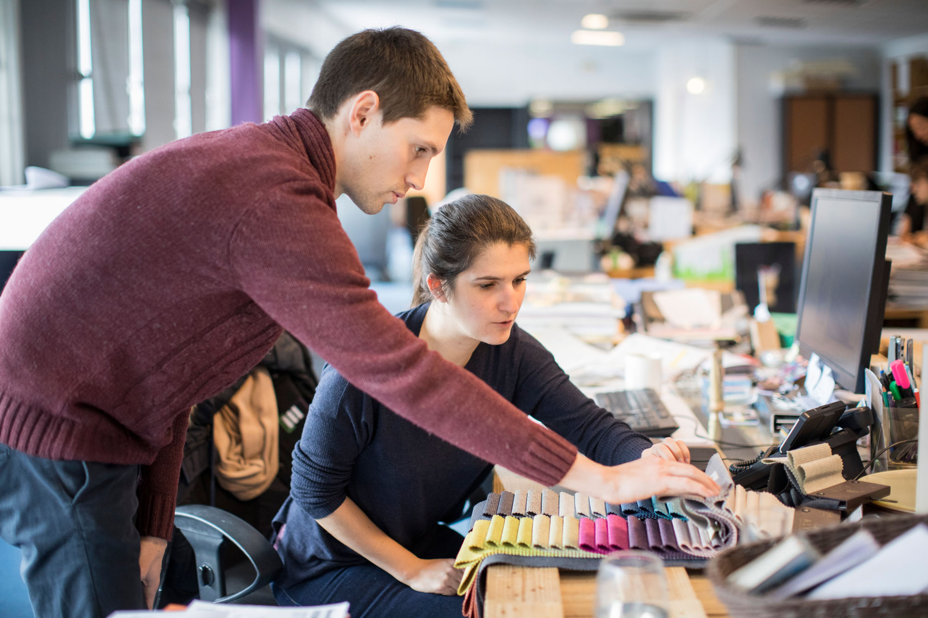
CONCLUSION

